Slide 1
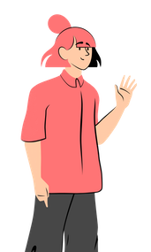
Уют в комнате
Гимназия №1505
Автор: Калистратова Виктория Сергеевна 6А

Slide 2
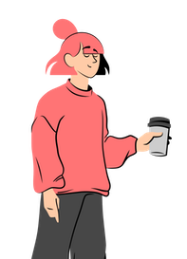
Наша команда
Участники
Варако Олеся, Витько Дарья
Руководитель
Калистратова Виктория
Консультант
Морозова Елена Юрьевна

Slide 3
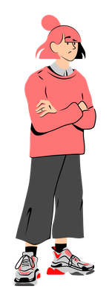
Тема -
Уютная комната
Проблема -
В своей комнате мы иногда чувствуем себя неуютно. Хочется украсить своё окружающее пространство, сменить обстановку

Slide 4
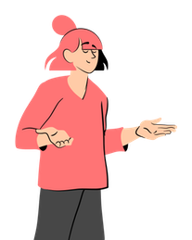
Актуальность -
Наш проект может быть актуален для всех. Например для новосёлов, или для тех, кто просто хочет изменить свою комнату, привески её к максимально комфортной атмосфере

Slide 5
Цель -
Создание уютной комнаты, войдя в которую можно почувствовать удовлетворение и спокойствие
Задачи:
- Провести опрос среди учеников 5-7 классов на тему «Самая уютная комната».
-Изучить историю и особенности стилей, которые были выбраны при опросе.
- Создать с помощью сайта Roomtodo два полноценных дизайна комнат в выбранных стилях.
- Собрать полезные лайфхаки и информацию о том, как лучше обустроить свою комнату.
- Предоставить итоги проекта в виде видеоролика.
- Провести опрос о практическом применении готового проекта у учащихся 5-7 классов.

Slide 6
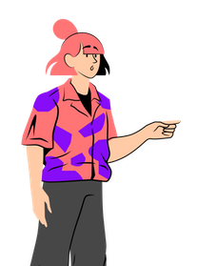
Продукт -
Фильм о создании нескольких комнат на сайте для 3D моделирования

Slide 7
Критерии эффективности:
Примеры стилей комнат для опроса – 6 шт.
Продолжительность фильма – 10-12 мин
Спроектировано макетов комнат – 2 шт.

Slide 8
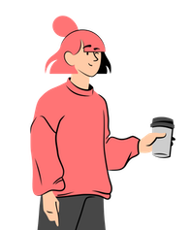
Результаты апробации:
-Проект был полезен и интересен участникам опроса
-Большинство опрашиваемых чувствовало уют и комфорт в обоих стилях наших комнат
-Так же большая часть респондентов хотели бы использовать отдельные элементы декора из наших макетов и лайфхаки из видеоролика

Slide 9
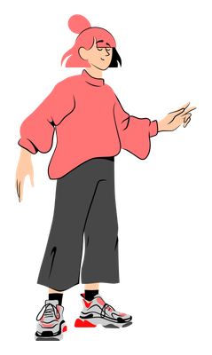
Ресурсы:
Лайфхаки:
1,2. ДЕКОР В СТИЛЕ БОХО
3. Декор комнаты идеи из тиктока
4. 5 идей декора в стиле ЛОФТ своими руками
5. Как сделать сердце из шпажек
Информация о стилях:
1. Интерьер в стиле бохо
2. Стиль лофт в интерьере
Макет комнаты и монтаж фильма:
1. Roomtodo
2. CapCut

